Slide 1




Nhận biết
Lớp học của bé

Slide 2

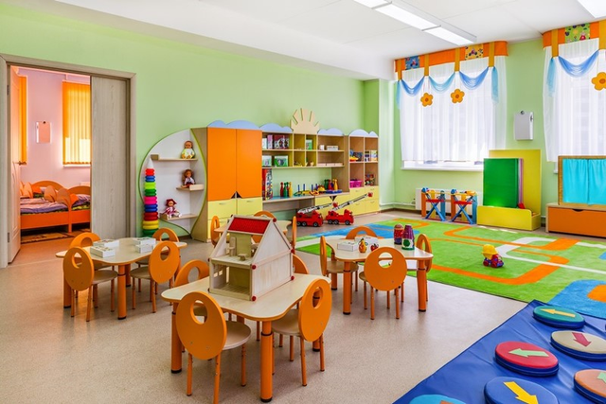
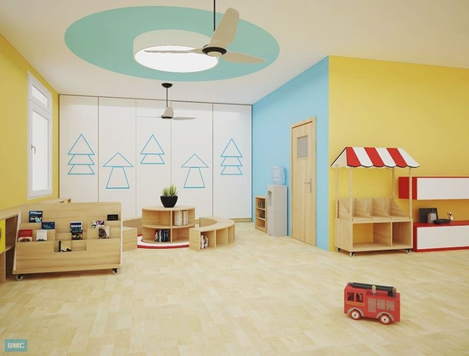

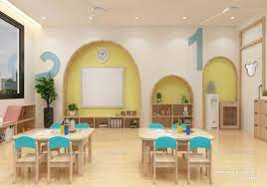
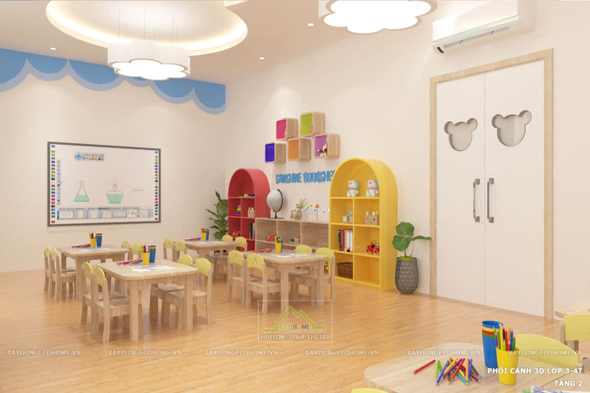
Lớp học của bé
Đâu là lớp học của bé?

Slide 3

Lớp Nhà trẻ D1
Lớp học của con tên là gì?

Slide 4
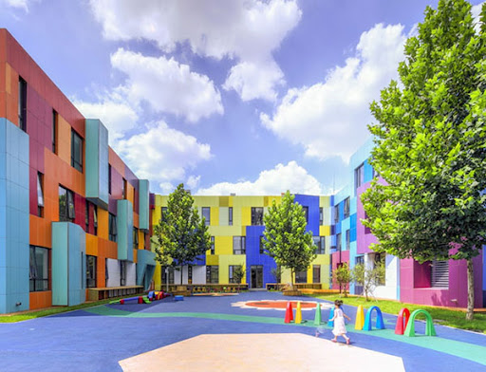
Lớp nhà trẻ D1 nằm ở trường nào?

Slide 5
Trong lớp Nhà trẻ D1 có gì?

Slide 6
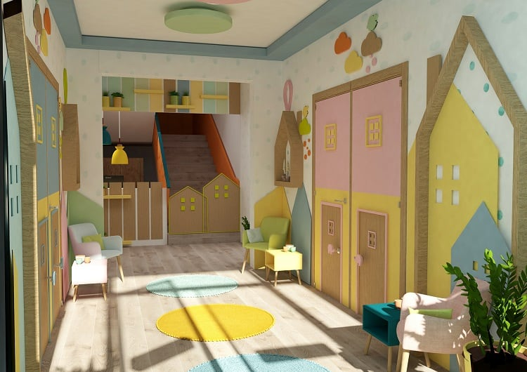
Cửa lớp mình ở đâu các con nhỉ?

Slide 7


Trên cửa lớp có bảng gì vậy các con

Slide 8
Chúc các con một giờ học thú vị

